Slide 1


文本分类与聚类B组
刘兆友
王朝阳
马宇林
刘俊艳

Slide 2
1
文本预处理与表征
主目录
2
文本分类算法
3
文本聚类介绍
4
文本聚类算法

Slide 3
第一部分
文本预处理与表征
刘兆友

Slide 4
文本预处理
文本预处理流程
文本
处理文本标记
分词
去停用词
词集/词库

Slide 5
文本预处理
1. 处理文本标记
文本中存在着一些标记，例如数字、标点符号等，这一类标记往往不具有实际意义，
也不能作为区分文本类别依据。
2. 分词处理
英文：词与词之间的分隔是通过特定的间隔标记符号实现的，例如空格和标点符号等，比较容易实现分词。
中文：使用一些分词算法或工具。
3. 词性归一化
(a). Stemming 词⼲提取：⼀般来说，就是把不影响词性的⼩尾巴砍掉
例如：presumably --> presume
(b). Lemmatization 词形归⼀：把各种类型的词的变形，都归为⼀个形式.
例如：went --> go dogs --> dog

Slide 6
文本预处理
4. 去停用词
停用词在这里通常指文本中出现频率很高，但实际意义又不大的词。
这一类主要包括了语气助词、副词、介词、连词等，通常自身并无明确意义，
只有将其放入一个完整的句子中才有一定作用的词语。如常见的“的”、“在”、
“和”、“接着”之类。
5. 词集
[“游戏”，“真香”，“分词”，…“处理” ]

Slide 7
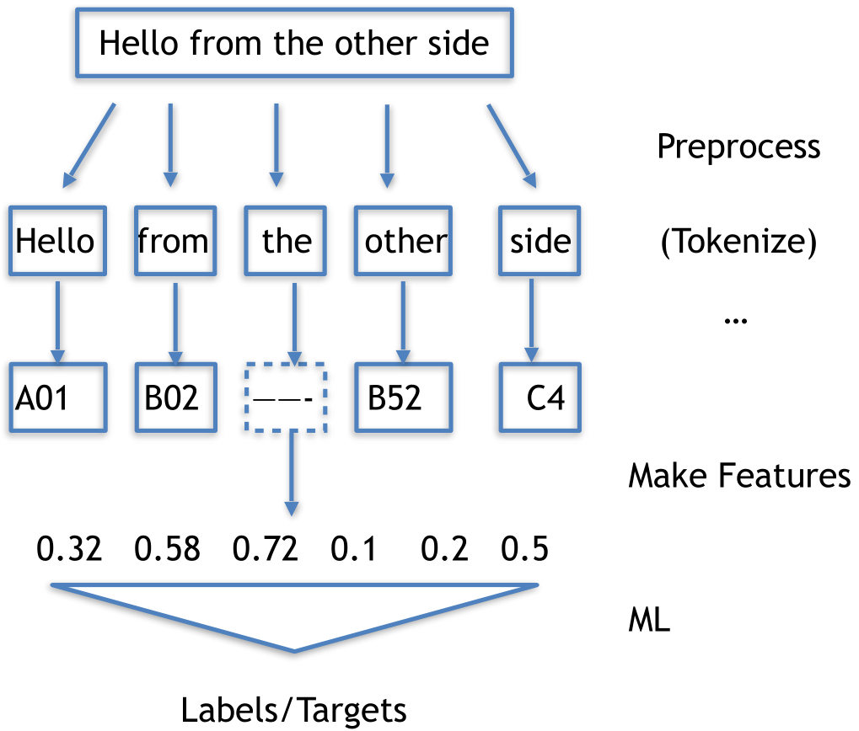
文本表征
文本表征
即如何从文字中抽取出特征，通过这些特征来表示相应的文本，利用这些特征数据进行分析。不同的文本表示形式可以选择不同的表示模型，如向量空间模型、概率模型、语言模型等。
Notes:
文本表示，即如何从文字中抽取出特征，通过这些特征来表示相应的文本，利用这些特征数据进行分析。不同的文本表示形式可以选择不同的表示模型，如向量空间模型、概率模型、语言模型等。

Slide 8
文本表征
1.离散表示
1、One-hot编码
2、词袋模型
3、N-gram
2.分布式表示
1、共现矩阵
2、NNLM (Neural Network Language model)
3、Word2Vec

Slide 9
One-hot编码
one-hot编码就时把每个词表示为一个长向量。这个向量的维度是词表大小，向量中只有一个维度的值为1，其余维度为0，这个维度就代表了当前的词。
文本1：John likes to watch movies. Mary likes too.
文本2：John also likes to watch football games.
构造词典：
{"John": 1, "likes": 2, "to": 3, "watch": 4, "movies": 5, "also":6, "football": 7, "games": 8, "Mary": 9, "too": 10}
["John", "likes", "to", "watch", "movies", "also", "football","games", "Mary", "too“]
One-hot表示：
John: [1, 0, 0, 0, 0, 0, 0, 0, 0, 0]
likes: [0, 1, 0, 0, 0, 0, 0, 0, 0, 0]
too : [0, 0, 0, 0, 0, 0, 0, 0, 0, 1]
Notes:
就是将文本看作是一系列词的集合，忽略其词序、语法、句法，将其仅仅看做是一个词集合，或者说是词的一个组合，文本中每个词的出现都是独立的，不依赖于其他词是否出现。
词典包含10个单词，每个单词有唯一索引。在词典中的顺序和在句子中的顺序没有关联

Slide 10
词袋模型
1.文档的向量表示可以直接将各词的词向量表示加和
文本1：John likes to watch movies. Mary likes too.
==> [1, 2, 1, 1, 1, 0, 0, 0, 1, 1]
文本2：John also likes to watch football games.
==> [1, 1, 1, 1, 0, 1, 1, 1, 0, 0]
2.词权重（idf, tf-idf）
文本1：John likes to watch movies. Mary likes too.
==> [0.693, 1.386, 0.693, 0.693, 1.099, 0, 0, 0, 0.693, 0.693]
Notes:
文档的向量表示可以直接将各词的词向量表示加和
词袋模型比较简单直观，它通常能学习出一些关键词和类别之间的映射关系，但是缺点也很明显：
丢失了文本中词出现的先后顺序信息；
仅将词语符号化，没有考虑词之间的语义联系（比如，“麦克风”和“话筒”是不同的词，但是语义是相同的）；

Slide 11
N-gram
2-gram建索引：
"John likes”: 1,
"likes to”: 2,
"to watch”: 3,
"watch movies”: 4,
"Mary likes”: 5,
"likes too”: 6,
"John also”: 7,
"also likes”: 8,
“watch football”: 9,
"football games": 10,
文本1：John likes to watch movies. Mary likes too.
[1, 1, 1, 1, 1, 1, 0, 0, 0, 0]
文本2：John also likes to watch football games.
[0, 1, 1, 0, 0, 0, 1, 1, 1, 1]
Notes:
N-gram（汉语语言模型）利用上下文中相邻词间的搭配信息，第N个词的出现只与前面N-1个词相关，而与其它任何词都不相关
优点：考虑了词的顺序
缺点：n越大 数量级越大

Slide 12
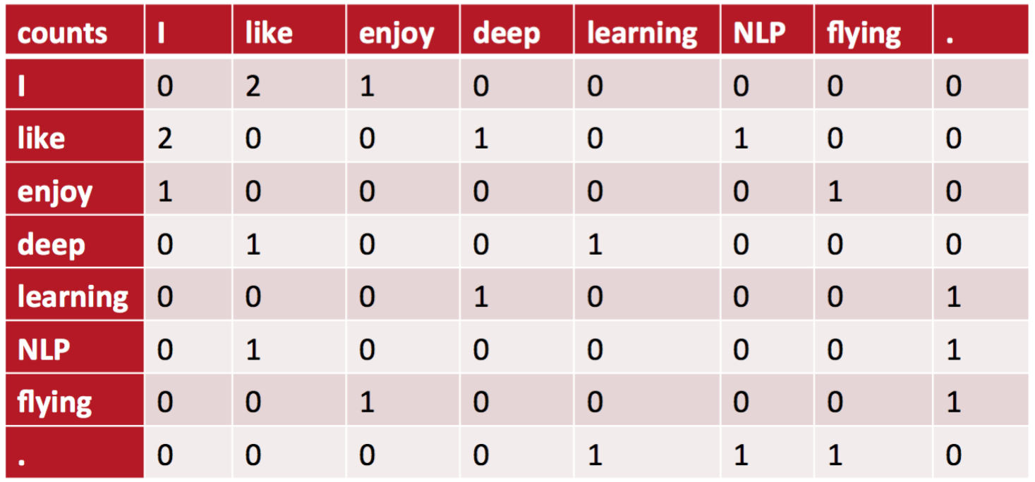
分布式表示：共现矩阵
通过统计一个事先指定大小的窗口内的word共现次数，以word周边的共现词的次数做为当前word的vector。
I like deep learning.
I like NLP.
I enjoy flying.
指定窗口大小为1（对称的窗函数）
Notes:
8个词 这里把标点算上了
问题：
向量维数随着词典大小线性增长
存储整个词典的空间消耗非常大
一些模型如文本分类模型会面临稀疏性问题

Slide 13
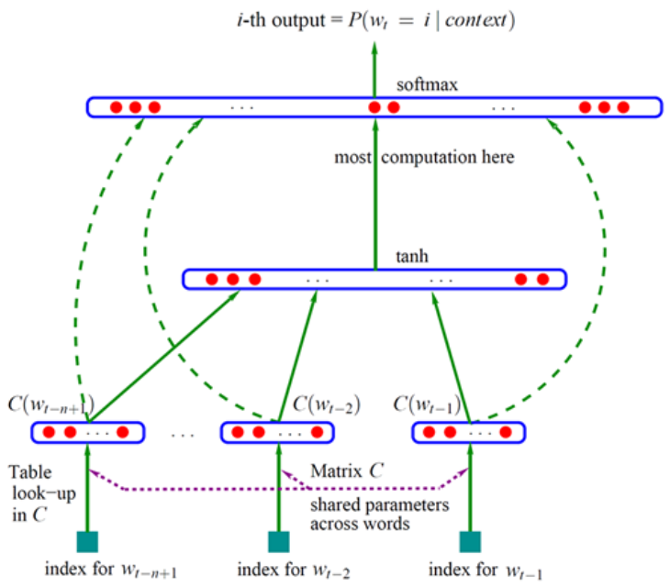
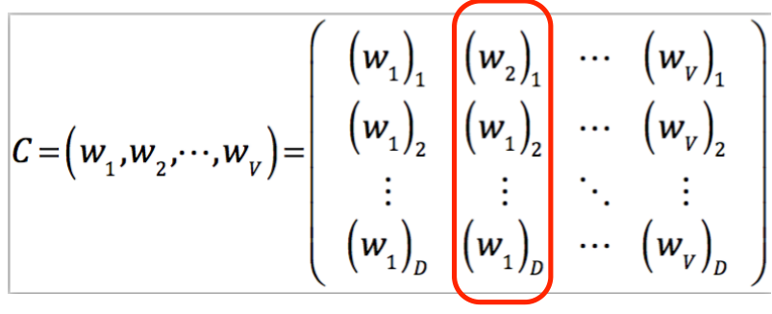
分布式表示：NNLM
神经网络语言模型（Neural Network Language Model ，NNLM）是对 n元语言模型进行建模，
估算 P(w_{i}|w_{n−i+1},...,w_{i−1} )的概率值。
输入层：(N-1)个前向词,用one-hot表示
隐层：计算 tanh(W*x + b)
输出层：在已知条件下生成w_{i}的概率
Notes:
与n-gram区别在于：NNLM不用记数的方法来估算 n元条件概率，而是使用一个三层的神经网络模型（前馈神经网络），根据上下文的表示以及上下文与目标词之间的关系进行建模求解
wt−1,...,wt−n+1wt−1,...,wt−n+1 为 wt之前的 n−1个词，NNLM就是要根据这 n−1个词预测下一个词 wt。
C(w)表示 w对应的词向量，存储在矩阵 C中，C(w)为矩阵 C中的一列，

Slide 14
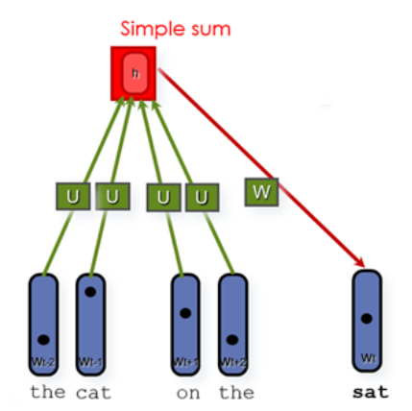
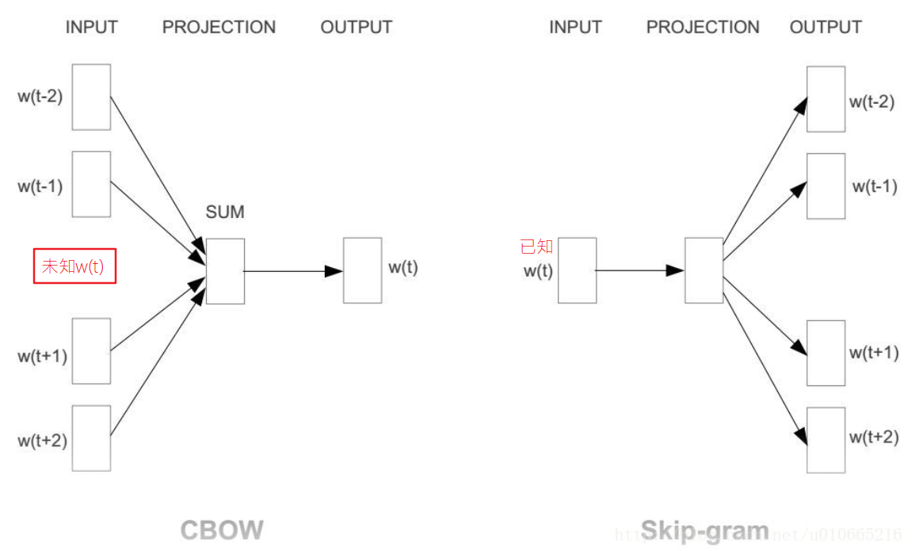
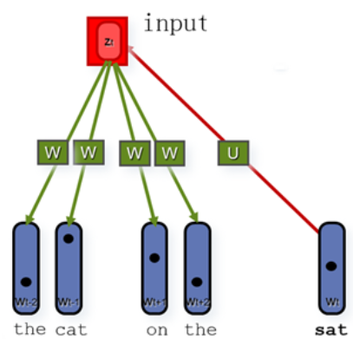
分布式表示：word2vec
CBOW模型
根据中心词W(t)周围的词来预测中心词
2. Skip-gram模型
则根据中心词W(t)来预测周围词
Notes:
8个词 这里把标点算上了
问题：
向量维数随着词典大小线性增长
存储整个词典的空间消耗非常大
一些模型如文本分类模型会面临稀疏性问题

Slide 15
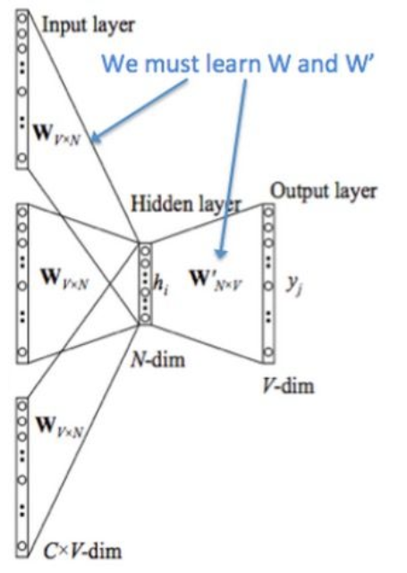
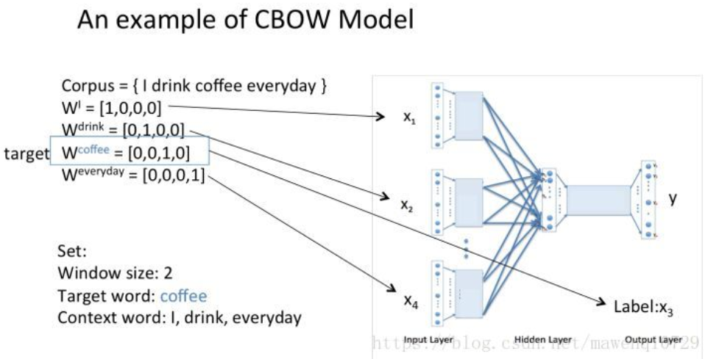
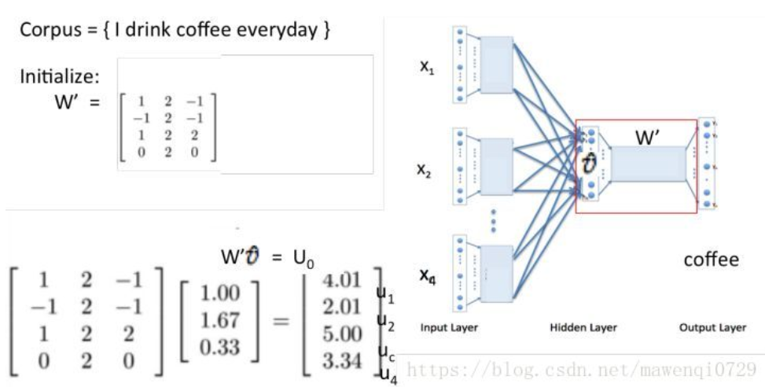
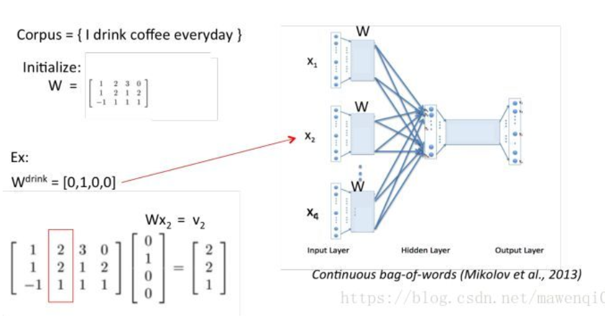
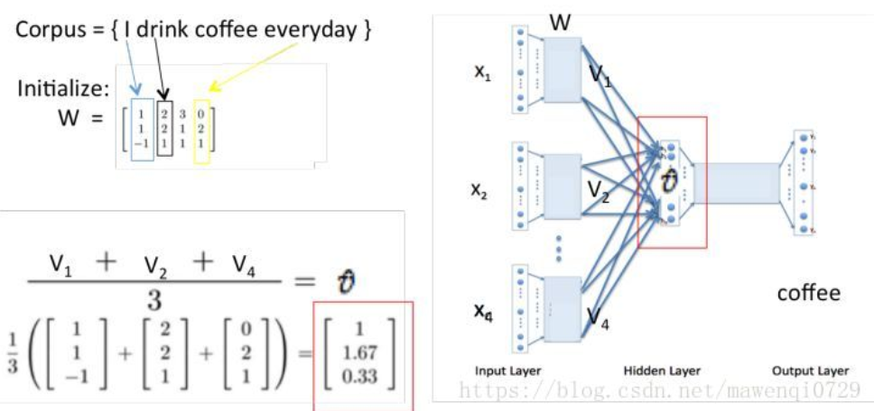
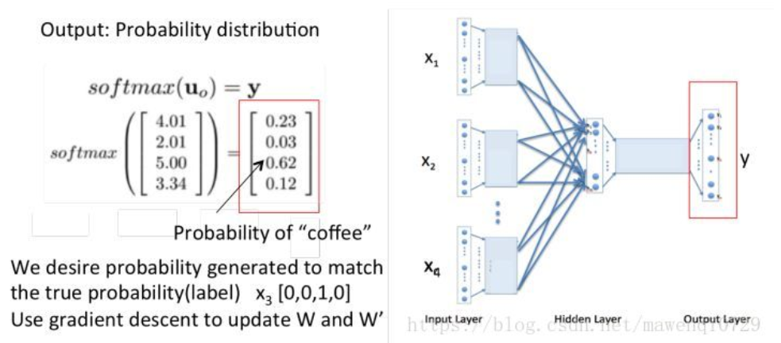
word2vec: CBOW求解过程
Notes:
8个词 这里把标点算上了
问题：
向量维数随着词典大小线性增长
存储整个词典的空间消耗非常大
一些模型如文本分类模型会面临稀疏性问题

Slide 16
第二部分
文本分类算法
王朝阳

Slide 17
文本分类
文本分类用电脑对文本集(或其他实体或物件)按照一定的分类体系或标准进行自动分类标记。
属于一种基于分类体系的自动分类，是朴素贝叶斯分类方法。

Slide 18
文本分类
文本预处理
索引和统计
特征抽取
过程
分类结果的评价与反馈
分类器的选择与训练
Notes:
(1) 预处理:将原始语料格式化为同一格式，便于后续的统一处理;
(2) 索引:将文档分解为基本处理单元，同时降低后续处理的开销;
(3) 统计:词频统计，项(单词、概念)与分类的相关概率;
(4) 特征抽取:从文档中抽取出反映文档主题的特征;
(5) 分类器:分类器的训练;
(6) 评价:分类器的测试结果分析。

Slide 19
文本分类
文本分类问题与其它分类问题没有本质上的区别，其方法可以归结为根据待分类数据的某些特征来进行匹配，当然完全的匹配是不太可能的，因此必须(根据某种评价标准)选择最优的匹配结果，从而完成分类。
方法
词匹配法（最早提出）
知识工程（专业人员定义大量规则）
统计学习：让机器像人类一样自己来通过对大量同类文档的观察来自己总结经验，作为今后分类的依据。
KNN
支持向量机

Slide 20
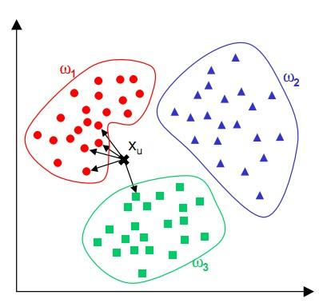
文本分类
KNN(K-Nearest Neighbor)
K最近邻算法
基本思想
如果一个实例在特征空间中的K个最相似（即特征空间中最近邻）的实例中的大多数属于某一个类别，则该实例也属于这个类别。所选择的邻居都是已经正确分类的实例。
前提
是需要有一个已被标记类别的训练数据集
Notes:
思路是:如果一个样本在特征空间中的k个最相似(即特征空间中最邻近)的样本中的大多数属于某一个类别，则该样本也属于这个类别。
简单来说，KNN可以看成：有那么一堆你已经知道分类的数据，然后当一个新数据进入的时候，就开始跟训练数据里的每个点求距离，然后挑离这个训练数据最近的K个点看看这几个点属于什么类型，然后用少数服从多数的原则，给新数据归类。
影响knn精度的因素主要有两个
1. k值的选取。一般来讲k值越大，则模型越简单，泛化能力越好，但容易欠拟合；k值越小，模型越复杂，拟合效果好，但是泛化能力不够。一般的，我们可以通过交叉验证的方法选取合适的k值。
2. 距离度量方案。可以看到，在我们的数据集中，使用欧式距离，精度可以达到70%，而使用cosin距离精度只有36%。

Slide 21
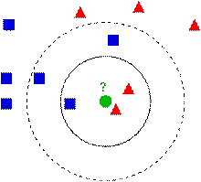
文本分类
KNN(K-Nearest Neighbor)
K最近邻算法
K值的确定
K值设置过小会降低分类精度；若设置过大，且测试样本属于训练集中包含数据较少的类，则会增加噪声，降低分类效果。
通常，K值的设定采用交叉检验的方式（以K=1为基准）
经验规则：K一般低于训练样本数的平方根。
K=3 样本 属于 红色三角形
K=5 样本 属于 蓝色正方形

Slide 22
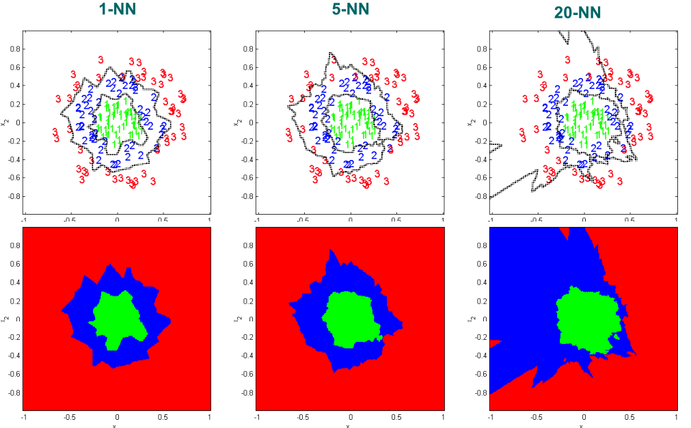
文本分类
KNN(K-Nearest Neighbor)
K最近邻算法

Slide 23
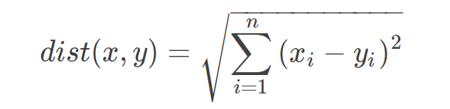
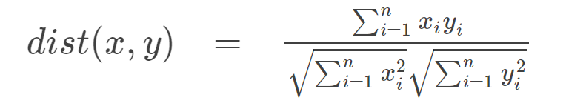
文本分类
KNN(K-Nearest Neighbor)
K最近邻算法
距离的度量
样本空间中两个点之间的距离度量表示的是两个样本点之间的相似程度：距离越短，表示相似程度越高；相反，距离越大，表示两个样本的相似程度低。
欧式距离
夹角余弦

Slide 24
文本分类
KNN(K-Nearest Neighbor)
K最近邻算法
优点
思想简单，易于理解，易于实现，无需估计参数，无需训练；
适合对稀有事物进行分类；
特别适合于多分类问题。
缺点
懒惰算法，进行分类时计算量大，要扫描全部训练样本计算距离，内存开销大；
当样本不平衡时，如其中一个类别的样本较大，可能会导致对新样本计算近邻时，大容量样本占大多数，影响分类效果；
可解释性较差，无法给出决策树那样的规则。

Slide 25
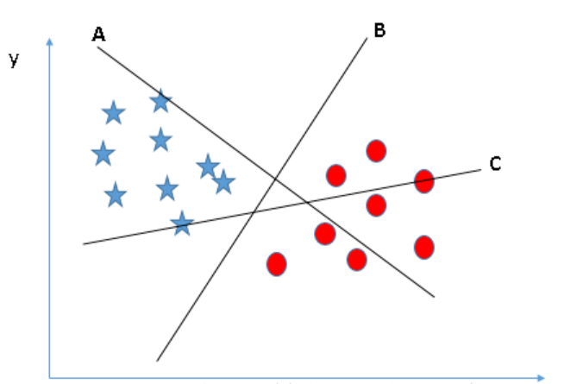
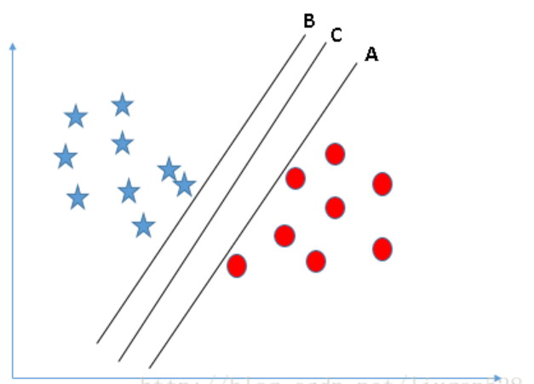
文本分类
SVM(Support Vector Machine)
支持向量机
基本思想
在特征空间上找到最佳的分离超平面使得训练集上正负样本间隔最大。
分类预测的可靠程度
用一个样本离划分超平面的距离来表示；如果样本离划分超平面越远则对该样本的分类越可靠，反之就不那么可靠。
图1
图2
Notes:
对于图1有A、B、C三个超平面，很明显应该选择超平面B，也就是说超平面首先应该能满足将两类样本点分开。
对于图2的A、B、C三个超平面，应该选择超平面C，因为使用超平面C进行划分对训练样本局部扰动的“容忍”度最好，分类的鲁棒性最强。

Slide 26
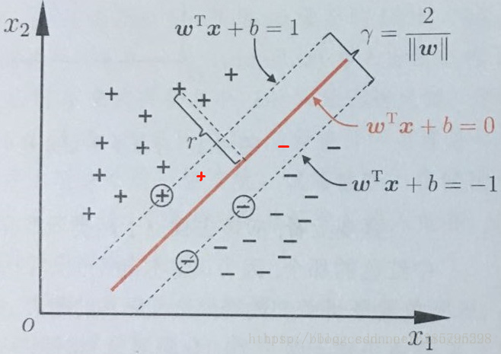
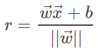
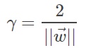
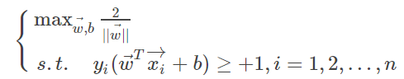
文本分类
SVM(Support Vector Machine)
支持向量机
超平面可以用分类函数表示
“支持向量”（support vector）
“间隔”
两类样本距离最大的因素仅仅和最佳超平面的法向量有关！
Notes:
这个超平面应该是最适合分开两类数据的直线。而判定“最适合”的标准就是这条直线离直线两边的数据的间隔最大。所以，得寻找有着最大间隔的超平面。

Slide 27
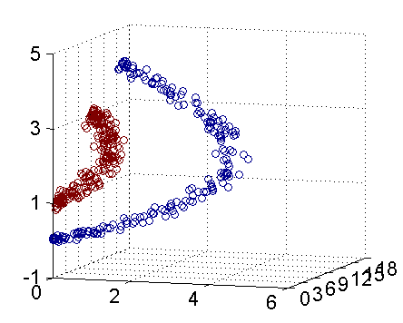
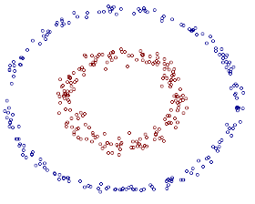
文本分类
SVM(Support Vector Machine)
支持向量机
对于非线性的情况，SVM 的处理方法是选择一个核函数 ，通过将数据映射到高维空间，来解决在原始空间中线性不可分的问题。
Notes:
对于非线性的情况，SVM 的处理方法是选择一个核函数 ，通过将数据映射到高维空间，来解决在原始空间中线性不可分的问题。

Slide 28
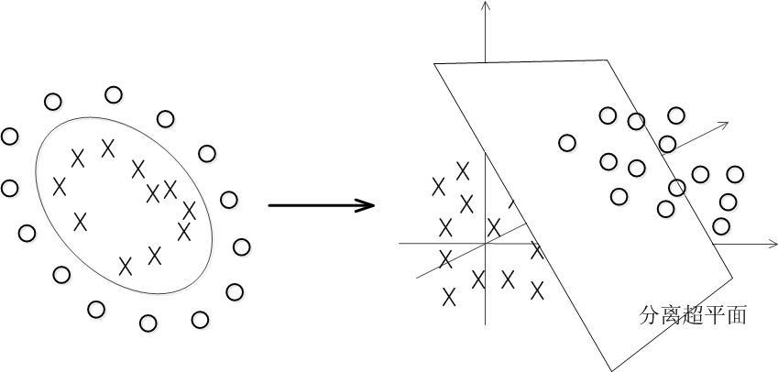
文本分类
SVM(Support Vector Machine)
支持向量机
Notes:
对于非线性的情况，SVM 的处理方法是选择一个核函数 ，通过将数据映射到高维空间，来解决在原始空间中线性不可分的问题。

Slide 29
文本分类
SVM(Support Vector Machine)
支持向量机
优点
SVM在中小量样本规模的时候容易得到数据和特征之间的非线性关系，可以避免使用神经网络结构选择和局部极小值问题，可解释性强，可以解决高维问题。
缺点
SVM对缺失数据敏感，对非线性问题没有通用的解决方案，核函数的正确选择不容易，计算复杂度高，主流的算法可以达到O(n²)的复杂度，这对大规模的数据是吃不消的。

Slide 30
第三部分
文本聚类介绍
马宇林

Slide 31
文本聚类
文本分类
文本聚类
有监督学习
按照某种标准给对象贴标签,再根据标 签区分类。
无监督学习
是指事先没有“标签”而是通过某种成团分析找出事物之间存在聚集性原因的过程。
文本聚类与文本分类的区别

Slide 32
文本聚类
文本聚类与分类的区别举例:
前提:一个班级有30位同学,每位同学有10张不同的照片。
分类：每张照片上写了照片所有者的名字，让机器对这300张照片和照片上的名字进行学习，形成一个包含10个类的模型，用这些模型来预测未知照片是属于哪个类。
聚类：不告诉机器任何学生的信息，将这300张照片打乱，让机器仅凭对300张照片的学习然后把它分成10个类。

Slide 33
文本聚类
什么是文本聚类
文本聚类就是将一个个文档由原有的自然语言文字信息转化成数字信息，以高维空间信息点的形式展示出来，通过计算哪些点的距离比较近来将这些点聚成一个簇，簇的中心叫做簇心，一个好的聚类就是要保证簇内点的距离尽量的近，但簇与簇之间的点要尽量的远。
文本聚类的难点
非监督学习：也就是说，聚成几类，怎么聚我们都不知道，只能一点点试出来。但是机器和人的认识和理解是不一样的。

Slide 34
文本聚类
基于划分的方法K-means
01
首先输入k的值，即希望数据经过聚类后所得的的分组个数。
02
从数据集中随机选择k个数据点作为质心（初始大哥）
03
对集合中每一个小弟，计算与每一个大哥的距离，离哪个大哥距离近，就跟定哪个大哥。
“人以群分，物以类聚”
04
这时每一个大哥手下都聚集了一票小弟，这时从每一群选出新的大哥（其实是通过算法选出新的质心）。
05
如果新大哥和老大哥之间的距离小于某一个设置的阈值，可以认为我们进行的聚类已经达到期望的结果，算法终止。
06
如果新大哥和老大哥距离变化很大，需要迭代3~5步骤

Slide 35
文本聚类
初始的K个质心怎么选？
最常用的方法是随机选
优化方法：
第一种是选择彼此距离最远的点
第二种是靠其它算法
K值怎么定？怎么知道应该几类？
01
02
个人的经验与感觉
03
04
判断每个点归属哪个质心的距离怎么算？
3.每一轮迭代如何选出新的质心？
这个问题必须不得不提一下数学了
第一种：欧几里德距离
第二种：余弦相似度
各个维度的算术平均。
这里要注意，新质心不一定是实际的一个数据点。

Slide 36
文本聚类
K-Means的细节问题
第一种，欧几里德距离，这个距离就是平时我们理解的距离，如果是两个平面上的点，也就是（X1，Y1），和（X2，Y2），那这俩点距离就是√( (x1-x2)^2+(y1-y2)^2） ，如果是三维空间中呢？√( (x1-x2)^2+(y1-y2)^2+(z1-z2)^2 ；推广到高维空间公式就以此类推。可以看出，欧几里德距离真的是数学加减乘除算出来的距离，因此这就是只能用于连续型变量的原因。

Slide 37
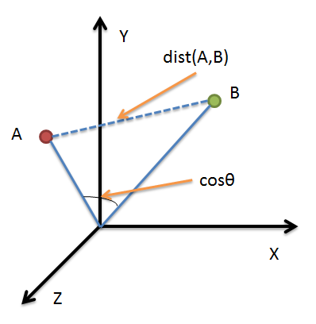
文本聚类
K-Means的细节问题
第二种，余弦相似度，余弦相似度用向量空间中两个向量夹角的余弦值作为衡量两个个体间差异的大小。相比距离度量，余弦相似度更加注重两个向量在方向上的差异，而非距离或长度上。下图表示余弦相似度的余弦是哪个角的余弦，A，B是三维空间中的两个向量，这两个点与三维空间原点连线形成的角，如果角度越小，说明这两个向量在方向上越接近，在聚类时就归成一类，如右图。

Slide 38
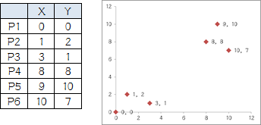
文本聚类
举例说明：
1.选择初始大哥：我们就选P1和P2
2.计算小弟和大哥的距离：
P3到P1的距离从图上也能看出来（勾股定理），是√10 = 3.16；
P3到P2的距离√((3-1)^2+(1-2)^2 = √5 = 2.24
所以P3离P2更近，P3就跟P2混。同理，P4、P5、P6也这么算，如下：

Slide 39
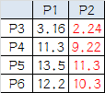
文本聚类
举例说明：
P3到P6都跟P2更近，所以第一次站队的结果是：
组A：P1
组B：P2、P3、P4、P5、P6
3.组A没啥可选的，大哥还是P1自己
组B有五个人，需要选新大哥

Slide 40
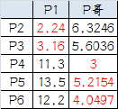
文本聚类
举例说明：
选大哥的方法是每个人X坐标的平均值和Y坐标的平均值组成的新的点，为新大哥，也就是说这个大哥是“虚拟的”。
因此，B组选出新大哥的坐标为：P哥（（1+3+8+9+10）/5，（2+1+8+10+7）/5）=（6.2，5.6）。
综合两组，新大哥为P1（0，0），P哥（6.2，5.6），而P2-P6重新成为小弟
4.再次计算小弟到大哥的距离（如右图），得出第二次站队的结果是：
组A：P1、P2、P3
组B：P4、P5、P6（虚拟大哥这时候消失）

Slide 41
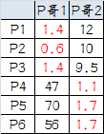
文本聚类
举例说明：
5.第二届大会：
按照上一届大会的方法选出两个新的虚拟大哥：P哥1（1.33，1） P哥2（9，8.33），P1-P6都成为小弟
6.第三次计算小弟到大哥的距离（如右图）
这时可以看到P1、P2、P3离P哥1更近，P4、P5、P6离P哥2更近，所以第二次站队的结果是：
组A：P1、P2、P3
组B：P4、P5、P6
我们发现，这次站队的结果和上次没有任何变化了，说明已经收敛，聚类结束，聚类结果和我们最开始设想的结果完全一致。

Slide 42
文本聚类
K-Means总结：
算法最大的特点是简单，好理解，运算速度快，但是只能应用于连续型的数据，并且一定要在聚类前需要手工指定要分成几类。

Slide 43
第四部分
文本聚类算法
刘俊艳

Slide 44
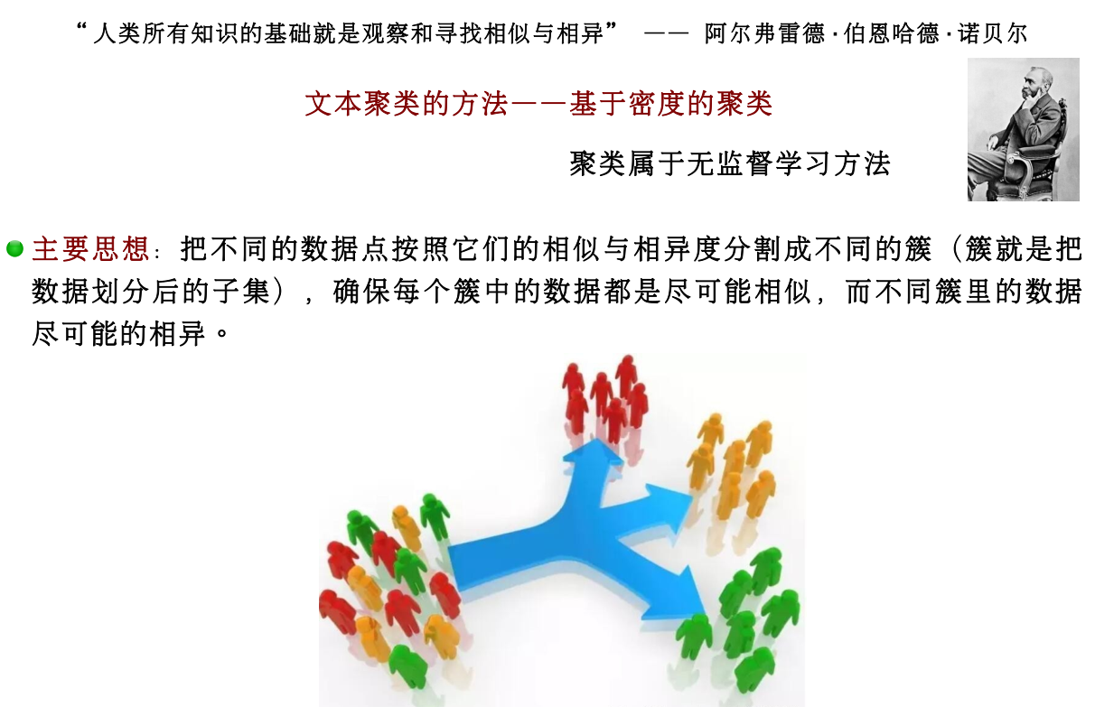
文本聚类

Slide 45
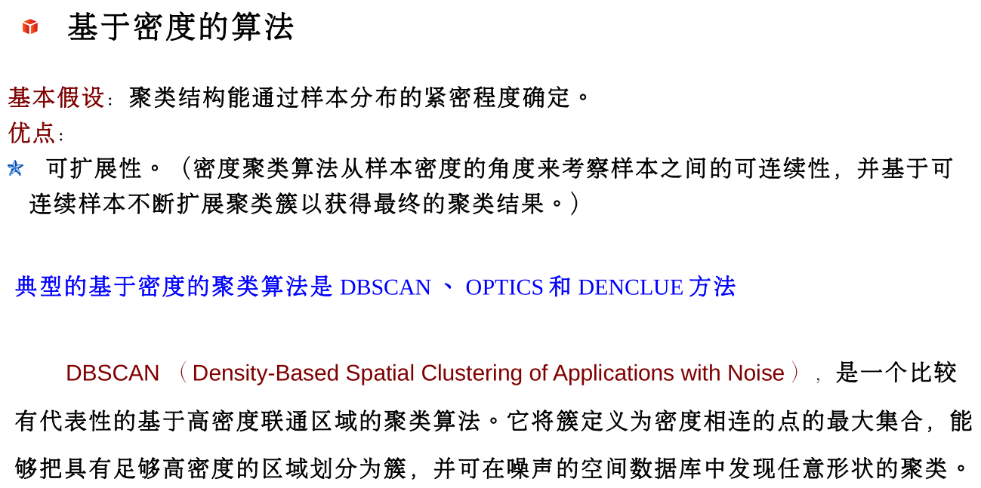
聚类算法

Slide 46
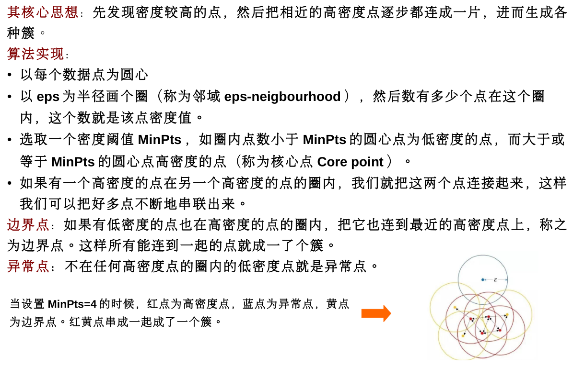
DBSCAN- 算法

Slide 47
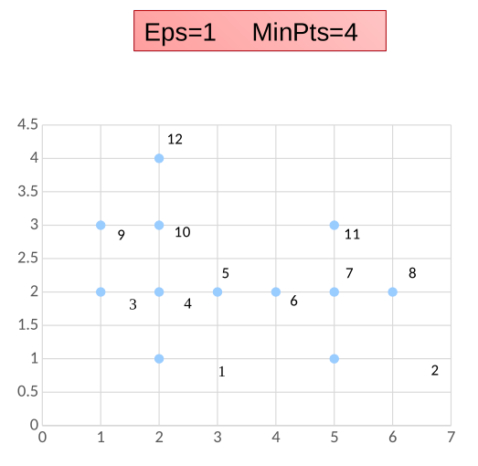
DBSCAN- 算法

Slide 48
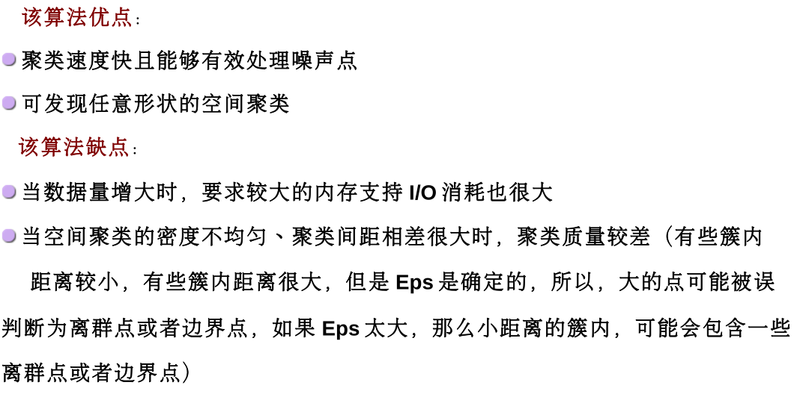
DBSCAN- 算法

Slide 49
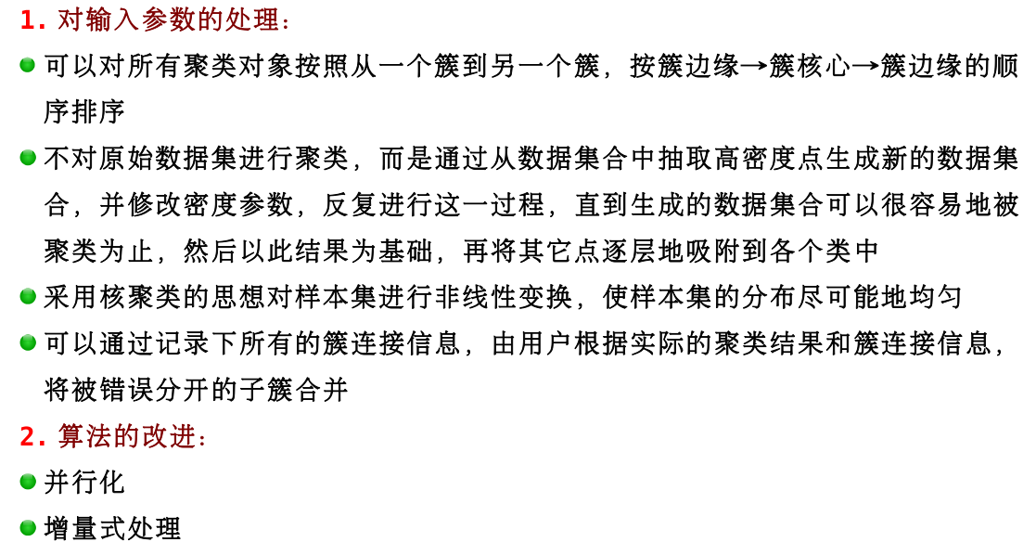
DBSCAN- 算法

Slide 50
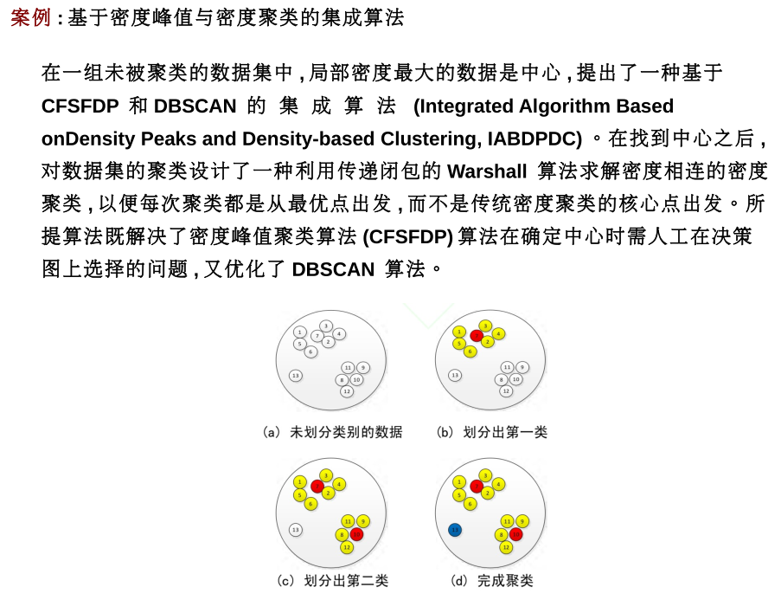
DBSCAN- 算法

Slide 51
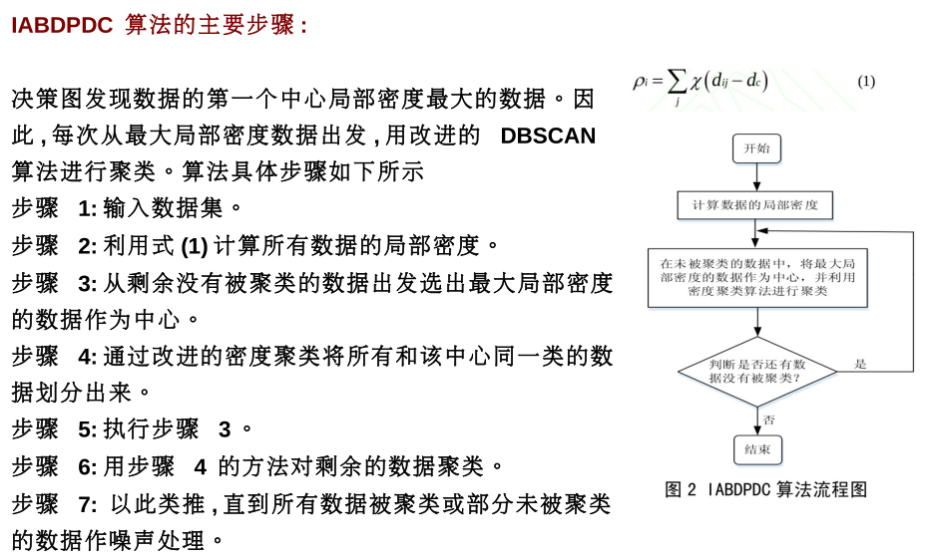
DBSCAN- 算法

Slide 52
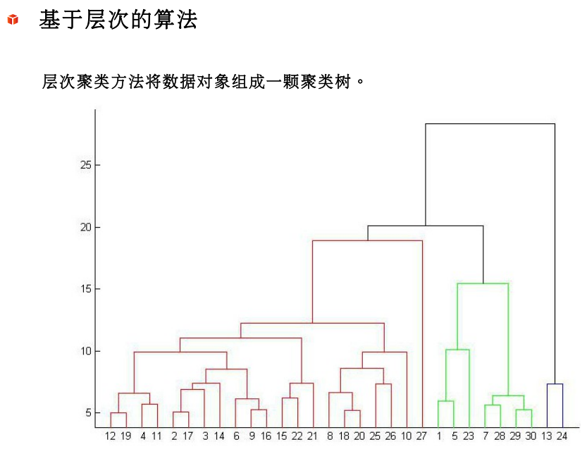
聚类算法

Slide 53
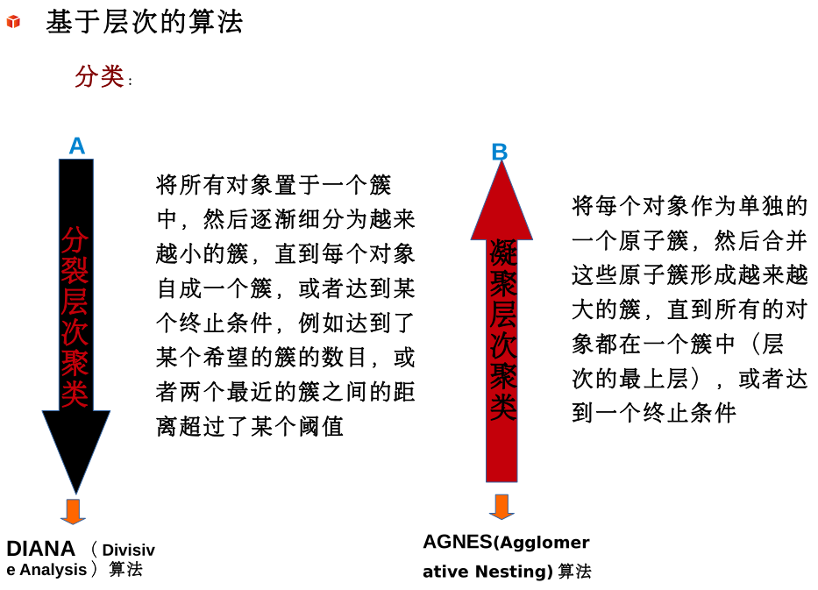
聚类算法

Slide 54
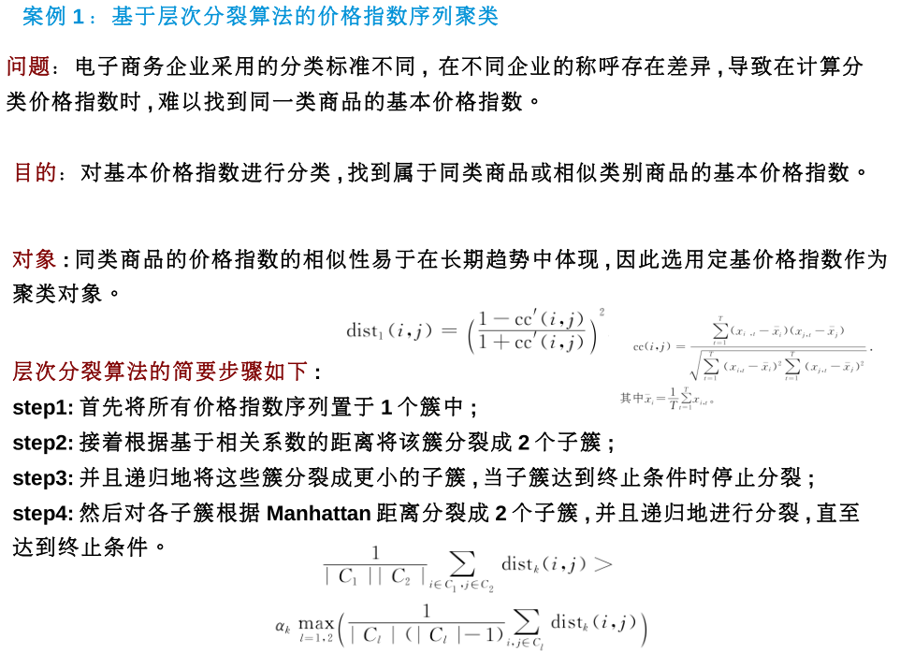
聚类案例

Slide 55
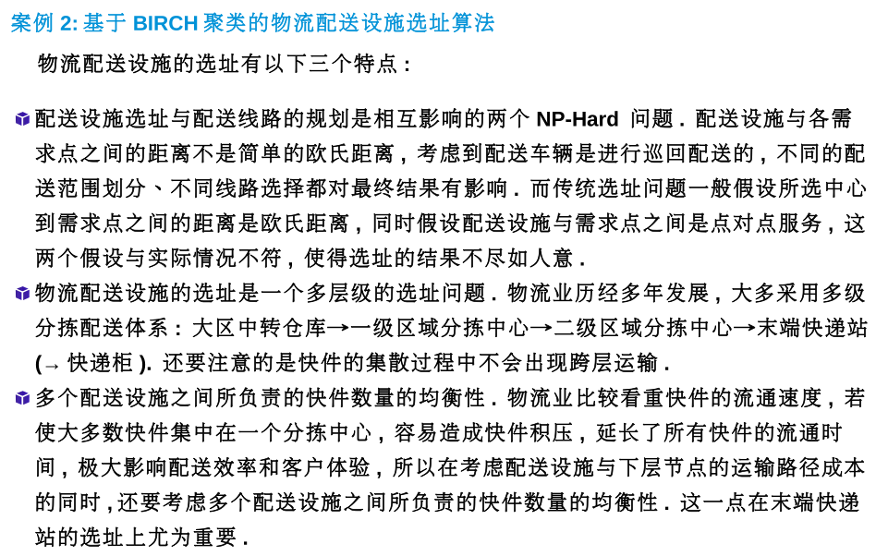
聚类案例

Slide 56
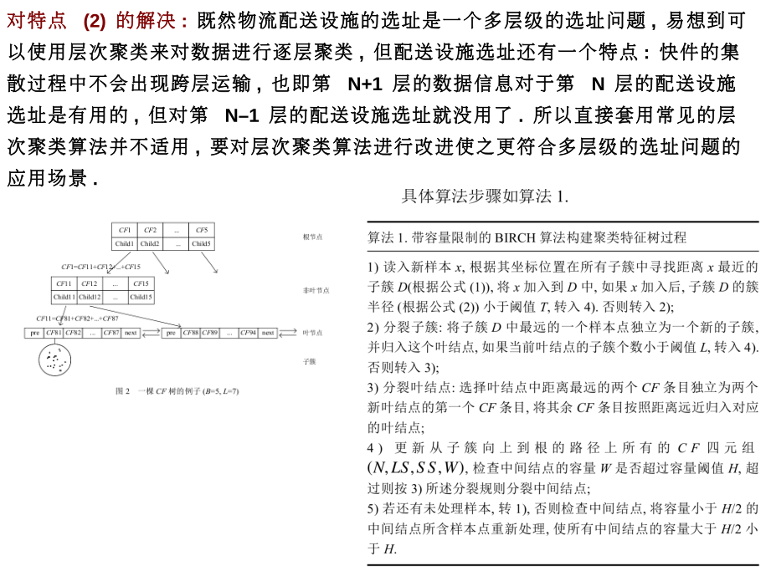
聚类案例

Slide 57
谢谢观看

